Slide 1





Ciencia de Datos
Módulo 3
Árbol de decisión

Slide 2


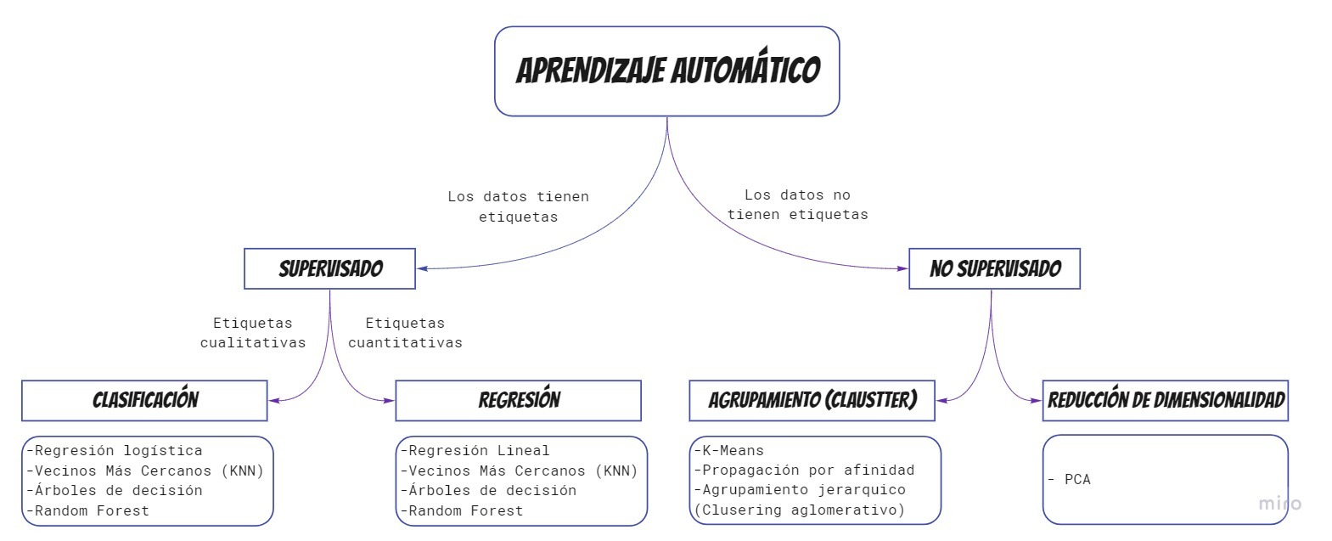

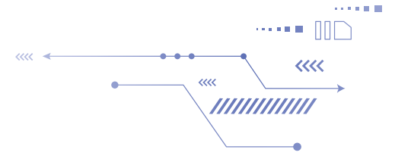


Slide 3
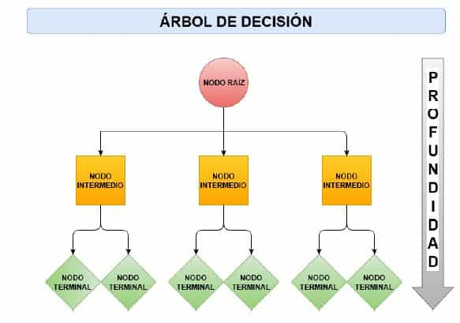
Árbol de Decisión
Los árboles de decisión son una de las técnicas de Machine Learning más utilizadas, debido a que es muy fácil la interpretación de los resultados obtenidos. El modelo está formado por una serie de decisiones lógicas similares a las de un diagrama de flujo.
El Árbol comienza con un Nodo Raíz en la parte superior
Cada Nodo de decisión es una característica o atributo
Cada Rama es una regla de decisión (decisión tomada)
Cada Nodo-Hoja/Nodo Terminal es un resultado en base a las combinaciones de decisiones
Fuente: https://www.maximaformacion.es/blog-dat/que-son-los-arboles-de-decision-y-para-que-sirven

Slide 4
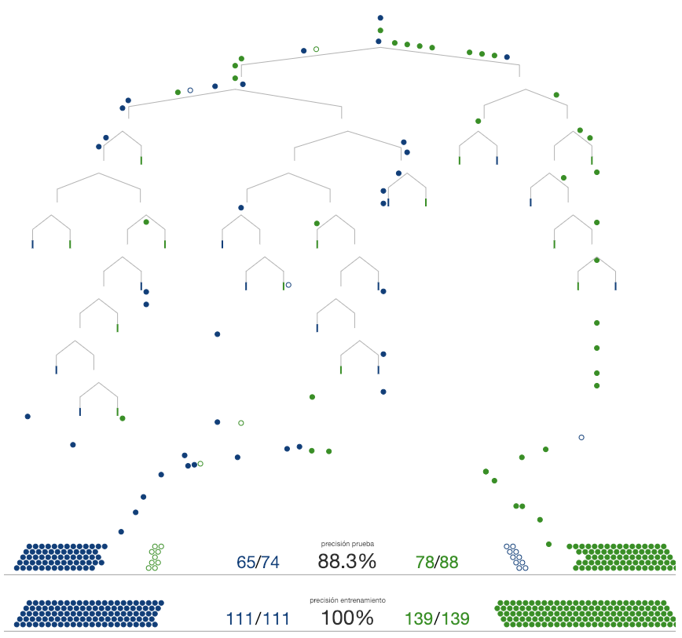
Árbol de Decisión
Este tipo de modelos pueden ser utilizados para Regresión o para Clasificación.
Se genera el Árbol de decisión y luego se da un dato nuevo y se va siguiendo el camino hasta llegar a un grupo específico.
El resultado de la predicción será el valor del grupo “Nodo Terminal”. Dentro del mismo, si es una Clasificación se utilizará la moda y en el caso de una Regresión se utilizará el promedio.
Fuente: https://pochocosta.com/podcast/9-machine-learning-explicado/

Slide 5
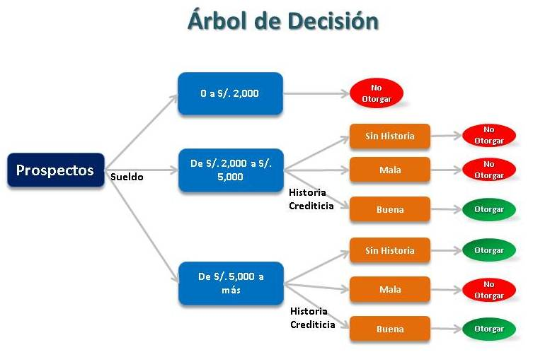
Árbol de Decisión
Lo que busca el Árbol de decisión para armarse es encontrar ramas más homogéneas o que tengan grupos con respuestas más similares. Se deja de dividir cuando cada grupo es homogéneo a su interior.
Esto tiene el riesgo del sobreajuste (overfitting). Para evitar eso se puede modificar los hiperparámetros, por ejemplo:
Establecer un número mínimo de entradas de entrenamiento para usar en cada hoja.
Establecer la profundidad máxima de su modelo, es decir, la longitud del camino más largo desde una raíz hasta una hoja.
Fuente: http://www.peruanalitica.com/2013/09/arboles-de-decision/

Slide 6
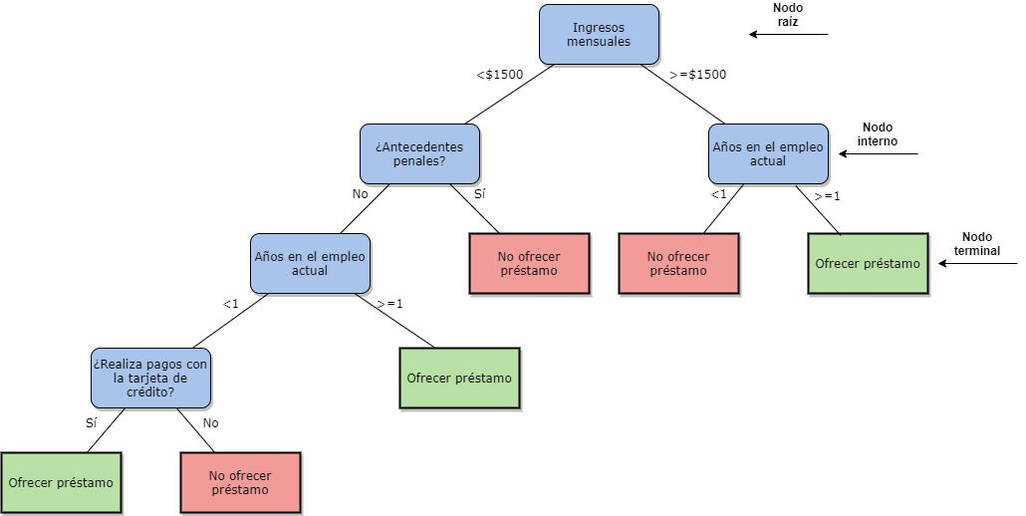
Árbol de Decisión - Ejemplo
Fuente : https://www.grupodabia.com/post/2020-05-19-arbol-de-decision/

Slide 7
Árbol de Decisión
y
y
X ≥ 1
Si
No
A
X ≤ 3
No
Si
x
x
A
y ≥ 2
y
y
No
Si
B
A
x
x

Slide 8
Árboles de Decisión
Vídeo
https://www.youtube.com/watch?v=kqaLlte6P6o&t=34s (2.00 – 4.33)
Explicación de Árbol de decisión
http://www.r2d3.us/una-introduccion-visual-al-machine-learning-1/
Documentación Scikit-Learn
https://scikit-learn.org/stable/modules/generated/sklearn.tree.DecisionTreeRegressor.html#sklearn.tree.DecisionTreeRegressor
https://scikit-learn.org/stable/modules/generated/sklearn.tree.DecisionTreeClassifier.html#sklearn.tree.DecisionTreeClassifier
Adicional
https://towardsdatascience.com/decision-trees-in-machine-learning-641b9c4e8052
https://www.youtube.com/watch?v=hfGLGEjEATs

